Slide 1


FACULTAD DE CIENCIAS ECONÓMICAS Y ADMINISTRATIVAS
DISEÑO DE UNA PROPUESTA DE MEJORAMIENTO AL PROCESO DE ADMINISTRACIÓN DE CAJEROS AUTOMÁTICOS Y CANAL EXTERNO BANRED PARA INCREMENTAR LA PRODUCTIVIDAD DE BANCO SOLIDARIO S.A. Y LA SATISFACCIÓN DEL CLIENTE
AUTORA: MARÍA SOLEDAD DUQUE LUNA
DIRECTOR: Ing. César Llumiquinga
Sangolquí, Septiembre 2015

Slide 2
ÍNDICE
CAPÍTULO I
ANTECEDENTES
CAPÍTULO IV
PROPUESTA DE MEJORA
CAPÍTULO II
METODOLOGÍA
CAPÍTULO V
CONCLUSIONES Y RECOMENDACIONES
CAPÍTULO III
HALLAZGOS

Slide 3







RESEÑA HISTORICA
1996
Nace Banco Solidario
2006
Alianza con Unibanco.
2012
Nueva plataforma tecnológica.
2013
Banco
Integrado
1994
Banco de Cooperativas-Unibanco
1997
Tarjeta Cuotafácil.
2006
Alianza Banco Solidario
2013
Banco Integrado.
FUSIÓN

Slide 4

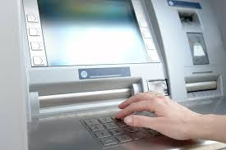

PLANTEAMIENTO DEL PROBLEMA
FUSIÓN

Slide 5
PERSONAL
METODO DE TRABAJO
RECURSOS
INEFICIENCIA EN EL PROCESO DE ADMINISTRACION DE CAJEROS AUTOMÁTICOS Y CANAL BANRED
FALTA DE CONOCIMIENTO
DEMORAS
DESPERDICIOS
PROCESOS EMPIRICOS (EXPERIENCIA)
REPORTES INEFICIENTES
PROCESO
TECNOLOGÍA

Slide 6
Permite estandarizar políticas y aplicar de forma uniforme
Integrar procesos tecnológicos por medio de la utilización del mismo core bancario “Bank+”
Motivos de la Fusión
Potencializar la red de canales físicos y electrónicos. Inclusión de clientes.

Slide 7
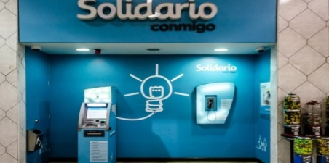
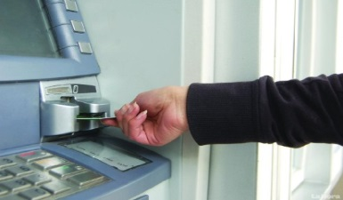
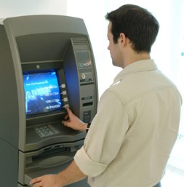
OBJETIVOS
Contribuir con el diseño de una propuesta de mejoramiento.
Realizar el
Diagnóstico y Análisis.
Elaborar una propuesta de mejoramiento
Proponer un plan de implementación

Slide 8





SERVICIOS BANCO SOLIDARIO
MICROCRÉDITO
OLLA DE ORO
TARJETA ALIA SOLIDARIO

Slide 9
BENEFICIOS
El plazo se fija en función de la rotación de capital o del ciclo productivo del negocio.
El monto del crédito depende del crecimiento del negocio o de las épocas de venta.
Tienen financiamiento continuo si el comportamiento de pago es adecuado

Slide 10
BENEFICIOS
Es de fácil acceso con una mínima documentación y sin contar con un record crediticio previo.
Posibilidad de obtener recursos de manera inmediata.
Las joyas son custodiadas con la más alta tecnología bancaria

Slide 11

BENEFICIOS
Tiene una cobertura nacional con más de 19.000 establecimientos afiliados en todo el país.
Realiza consumos corrientes y consumos diferidos con interés y planes sin intereses
Avances efectivo en el exterior

Slide 12

Fases del Mejoramiento Procesos Empresa MPE
OBJETIVO MPE
Fase II
Comprensión del proceso
Fase III
Modernización del Proceso
Fase IV
Mediciones y controles
Fase I
Organización para el mejoramiento
Fase V
Mejoramiento continuo

Slide 13

OBJETIVO MPE
Eliminar errores
Minimizar demoras
Promover el entendimiento- Fácil de entender
Reducir el exceso de personal.
Aplicar eficientemente los recursos

Slide 14
ORGANIZACIÓN PARA EL MEJORAMIENTO
Apoyo de la alta Gerencia
Formación equipo ejecutivo mejoramiento
Seleccionar al responsable del Proceso
Selección de los procesos mejoramiento
Establecer el plan del proyecto
Conformación de los equipos de mejoramiento
Límites del Proceso
Medidas sobre el proceso

Slide 15
COMPRENSIÓN DEL PROCESO
Características del Proceso
Eficiencia
Tiempo y costo
Las personas y el proceso
Responsables del proceso
Involucrar al personal
Revisión del Proceso
Diferencias detectadas
Problemas del proceso
Diagramas de flujo
Representación gráfica

Slide 16
Eliminación de la Burocracia
Eliminación de la Duplicidad
Simplificación
Evaluación del valor agregado
Reducción del tiempo del ciclo del proceso
Prueba de errores
Eficiencia utilización de equipos
Lenguaje simple
Estandarización
Alianza con proveedores
Automatización
Mejoramiento del marco general

Slide 17
Comprensión de las mediciones
Autocontrol
Auditorías
Objetivos de la medición
Medidas de eficiencia
Medidas de adaptabilidad
Datos negativos
Retroalimentación
Datos positivos

Slide 18
NUNCA ESTAR CONFORME
NUEVOS MÉTODOS
ELIMINAR DESPERDICIOS

Slide 19

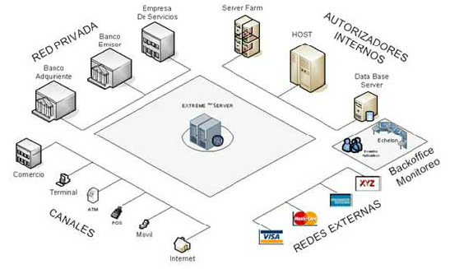
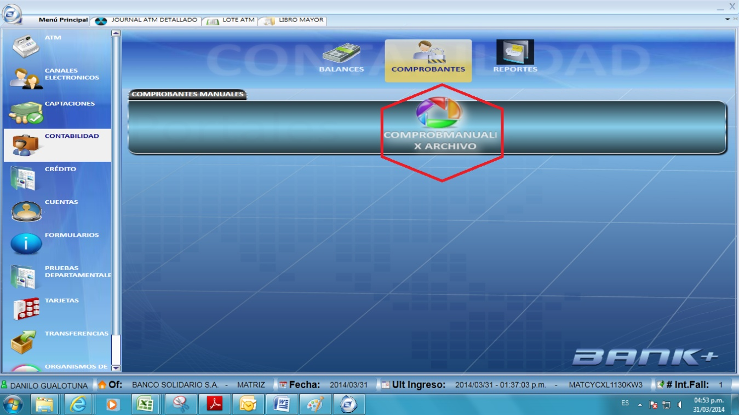


Administración de los cajeros automáticos
Control tecnológico de operatividad
Transacciones clientes propios Atm’s
Transacciones clientes otros Bancos
Cuadrar transacciones efectuadas
Cuadre y carga de Atm’s
Poner Operativo al cajero

Slide 20
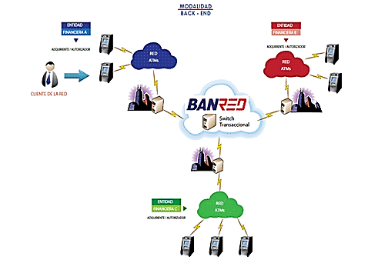
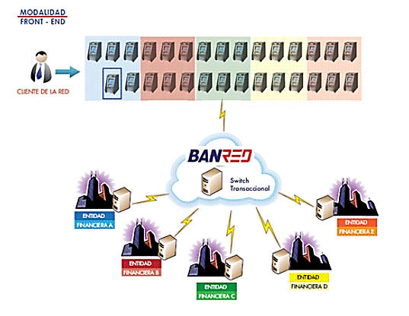
BACK END
FRONT END

Slide 21


TRANSACCIONALIDAD DE CAJEROS BANCO SOLIDARIO
TIPO DE TRANSACCIONES | NO. DE TRANSACCIONES | MONTO TOTAL
Clientes Banco Solidario en Atm’s de la Red. | 13.013 | $706.646,30
Transacciones de la Red en Cajeros de Banco Solidario | 18.767 | $1’037.213,50
Transacciones Propias en cajeros Banco Solidario | 24.724 | $2’486.520,00

Slide 22
NO. | NOMBRE INSTITUCIÓN | # CAJEROS
1 | Banco Pichincha | 1048
2 | Banco Guayaquil | 713
3 | Bco del Pacifico | 420
4 | Banco Internacional | 387
5 | Bco Bolivariano | 293
6 | Produbanco- Grupo Promerica | 280
7 | RTC - CONECTA | 225
8 | Bco del Austro | 199
9 | Coop. JEP | 185
10 | Coop. Policía Nacional | 85
11 | Banco de Loja | 47
12 | Bco de Machala | 44
13 | Bco Solidario | 43
14 | Coop. 29 de Octubre | 38
15 | Mutualista Pichincha | 33
16 | Coop Jardín Azuayo | 22
17 | Coop El Sagrario | 9
18 | Coop Oscus | 9
19 | Coop. Alianza del Valle | 9
20 | Banco Delbank | 5
21 | BANRED ADQ ATM | 4
22 | Bco Coodesarrollo | 4
 | TOTAL CAJEROS | 4102
DISTRIBUCION NACIONAL DE CAJEROS AUTOMÁTICOS
CIUDAD | CANTIDAD | %
Quito | 17 | 39,53%
Guayaquil | 11 | 25,58%
Manta | 2 | 4,65%
Portoviejo | 2 | 4,65%
Ambato | 1 | 2,33%
Cayambe | 1 | 2,33%
Cuenca | 1 | 2,33%
Duran | 1 | 2,33%
Esmeraldas | 1 | 2,33%
Ibarra | 1 | 2,33%
Latacunga | 1 | 2,33%
Loja | 1 | 2,33%
Machala | 1 | 2,33%
Riobamba | 1 | 2,33%
Santo Domingo | 1 | 2,33%
Total | 43 | 100%

Slide 23

Direccionamiento División Operaciones
Misión
Visión
Objetivo
Hallazgos encontrados
Procesos Actuales
Talento Humano
Estructura Tecnológica
Costos operativos
Mapa de procesos
Capacitación
Seguridad
Cargos
Proveedores
Estructura organizacional
Costos
Eficiencia tiempo y costo
Análisis de los Subprocesos a mejorar
Diagrama de flujo
Matriz de análisis

Slide 24
CAMINO LLEGAR
OBJETIVOS
AHORA
La razón de ser
FUTURO
Hacia donde queremos llegar
Misión
Direccionamiento División de Operaciones
Visión

Slide 25
VISIÓN ACTUAL DIVISIÓN DE OPERACIONES
“Ser reconocidos por la generación de valor agregado en el procesamiento de operaciones y el control interno, que apoyen al crecimiento y logro de los objetivos Estratégicos de la Institución.” Manual de procedimientos. División de Procesos. Recuperado www.bancosolidario.fin.ec
MISIÓN ACTUAL DIVISIÓN DE OPERACIONES
“Garantizar la eficiencia, oportunidad y confiabilidad de los procesos operativos, fomentando el ambiente de control interno, a través del cumplimiento de las normativas internas y disposiciones de Organismos de Control con el fin de apoyar la operación y la continuidad del negocio.” Manual de procedimientos. División de Procesos. Recuperado www.bancosolidario.fin.ec
OBJETIVO ACTUAL DIVISIÓN DE OPERACIONES
“Establecer directrices y responsabilidades para la ejecución de transacciones cuyo procesamiento se traduce en información contable y financiera, con el fin de mantener un adecuado ambiente de control, siendo éste un factor que incide positivamente sobre la administración de: los ingresos, la confiabilidad de la información financiera, el cumplimiento de la regulación, apoyando para alcanzar la estrategia del Banco”. Manual de procedimientos. División de Procesos. Recuperado www.bancosolidario.fin.ec

Slide 26
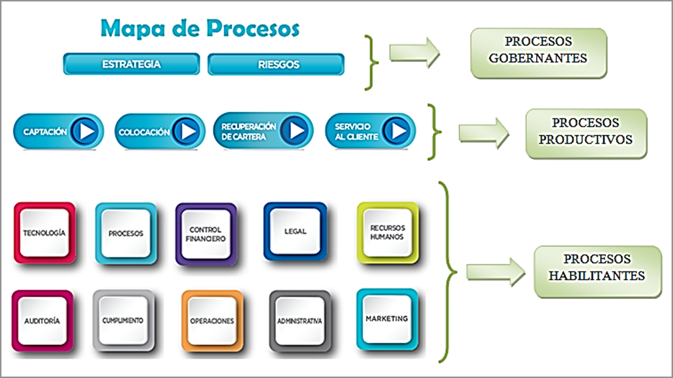
MAPA DE PROCESOS

Slide 27
Inventario / Selección de Procesos
Gobernantes
3
Productivos
12
Habilitantes
25
40
 |  |  |  |  | Tipo de Proceso
Macroproceso | Proceso | Subprocesos | Riesgo | Criticidad | GOB | PRO | HAB
Operaciones | Procesamiento Back office agencias | Apertura, Cuadre y Cierre de Cajas | MEDIO | SI |  |  | x
 |  | Apertura, Cuadre y Cierre de Bóveda | MEDIO | SI |  |  | x
 |  | Devolución de Especies Monetarias para Verificación | BAJO | NO |  |  | x
 |  | Depósito/Retiro de Efectivo en el BCE | ALTO | NO |  |  | x
 |  | Canje de Billetes Deteriorados | BAJO | NO |  |  | x
 | Procesamiento Back office TCF | Recepción, consolidación de vouchers y pago a cadenas | MEDIO | NO |  |  | x
 |  | Impresión masiva de tarjeta Cuota Fácil | ALTO | NO |  |  | x
 | Control y custodia | Ingreso y egreso de documentos al archivo pasivo | ALTO | NO |  |  | x
 |  | Ingreso y egreso de documentos de custodia | ALTO | NO |  |  | x
 |  | Control y custodia de stock de formas valoradas | ALTO | NO |  |  | x
 | Procesamiento Back office Operaciones | Ejecución de Providencias | ALTO | SI |  |  | x
 |  | Cuadre de Activas y Pasivas | MEDIO | NO |  |  | x
 | Administración de cajeros automáticos y canal externo Banred | Carga y Cuadre monetaria de Cajeros Automáticos (Oficinas) | MEDIO | NO |  |  | x
 |  | Cuadre transaccional ATM'S (Oficinas) | ALTO | NO |  |  | x
 |  | Cuadre transaccional ATM'S Back Office (Operaciones) | ALTO | NO |  |  | x
 |  | Cuadre de transacciones Canal Externo Banred | ALTO | NO |  |  | x

Slide 28


COSTOS OPERATIVOS
CÁLCULO
CARGO | MINUTO | OPERACIÓN | TOTAL
Cajero Principal | 0,06 | 0,25 | 0,31
Jefe Operativo Agencias | 0,07 | 0,25 | 0,32
Cajero | 0,04 | 0,25 | 0,30
Técnico de Operaciones | 0,06 | 0,25 | 0,31
Técnico de Revisoría y Control | 0,06 | 0,25 | 0,31
Gerente de Agencia | 0,12 | 0,25 | 0,37
Jefe de Operaciones | 0,10 | 0,25 | 0,35
TOTAL | 0,51 | 1,76 | 2,27

Slide 29



REPRESENTACIÓN GRÁFICA PROCESOS
FÓRMULA EFICIENCIA
TIEMPO Y COSTO

Slide 30
Muestra Hoja de Análisis

Slide 31

Matriz de Procesos Analizados
NO. | SUBPROCESOS ANALIZADOS | TIEMPO MINUTOS |  | SUBTOTAL | EFICIENCA | COSTO (USD) |  | SUBTOTAL | EFICIENCIA
 |  | AV | NAV |  |  | AV | NAV
1 | Carga y Cuadre de Cajeros Automáticos | 45 | 10 | 55 | 81,82% | 13,81 | 3,07 | 16,88 | 81,82%
2 | Cuadre transaccional Atm's Oficinas | 15 | 52 | 67 | 22,39% | 4,84 | 16,79 | 21,64 | 22,39%
3 | Cuadre transaccional Atm's Back Office Operaciones | 107 | 155 | 262 | 40,84% | 33,26 | 48,21 | 81,47 | 40,83%
4 | Cuadre transaccional Canal externo Banred | 45 | 68 | 113 | 39,82% | 13,80 | 20,86 | 34,66 | 39,82%

Slide 32
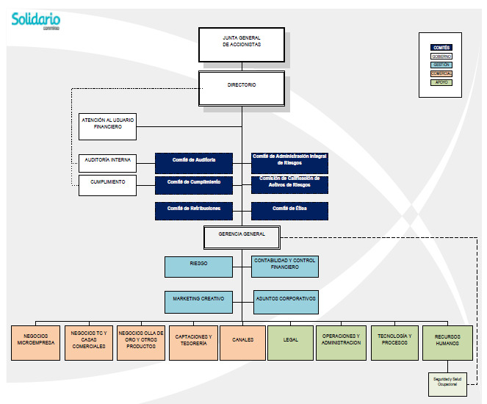


ESTRUCTURA ORGANIZACIONAL

Slide 33

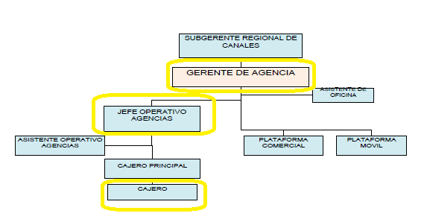
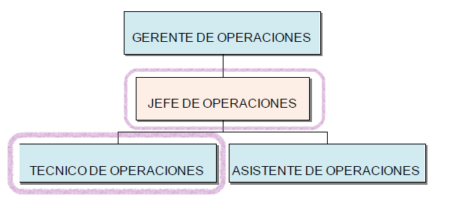

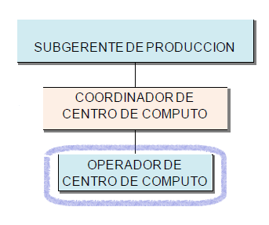
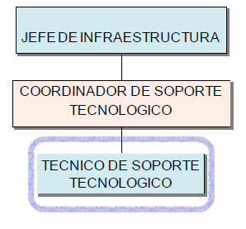
ESTRUCTURA ORGANIZACIONAL DIVISIONES
División de Canales
DUPLICIDAD
División Operaciones
DIVISIÓN TECNOLOGÍA

Slide 34

CAPACITACIONES
Número de horas de capacitación | 2,014
Promedio de horas de capacitación por colaborador | 1 hora 22 minutos
Inversión en capacitación por persona (promedio) | USD 270.07

Slide 35
CARGOS
Supervisar y asegurar en su parte contable y operativa los canales electrónicos
JEFE OPERATIVO
Contactar Proveedores externos
Dar Soporte tecnológico
TÉCNICO DE SOPORTE TECNOLÓGICO
Ejecutar los procesos diarios
Monitorear el funcionamiento de canales electrónicos
OPERADOR CENTRO DE COMPUTO
CAJERO
Ejecutar los procesos operativos canales electrónicos.
TÉCNICO DE OPERACIONES
Realizar y revisar cuadres
Analizar y contabilizar procesos operativos
JEFE OPERACIONES
Revisar el procesamiento de transacciones generadas
Controlar los procesos operativos.

Slide 36
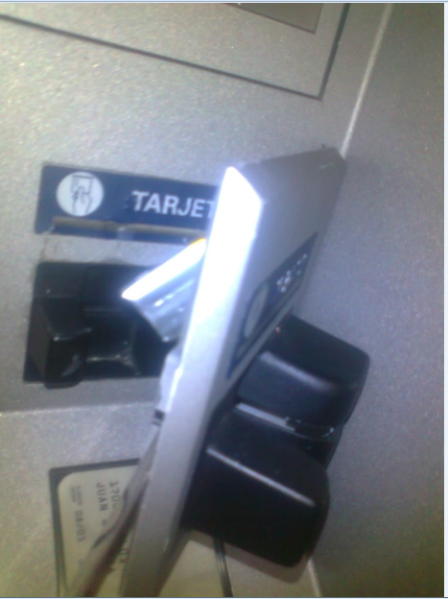
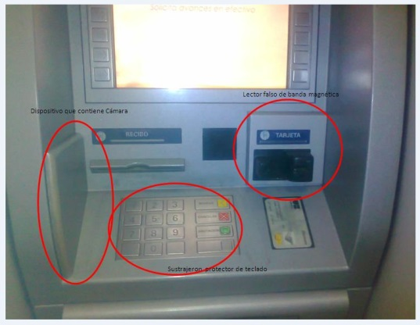

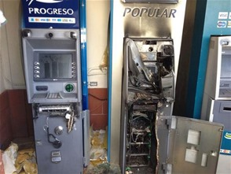

TECNOLOGÍA

Slide 37


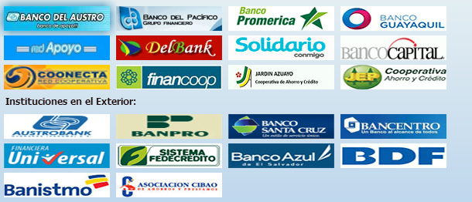

BASE 24
ON 2
El nombre EMV es un acrónimo de Europay Mastercard Visa, las tres compañías que inicialmente colaboraron en la elaboración de esta norma.

Slide 38

PROPUESTA DE MEJORA

Slide 39





DIRECCIONAMIENTO PROPUESTO PARA DIVISION DE OPERACIONES
“Asegurar el procesamiento de transacciones operacionales con personal debidamente facultado, para ofrecer un servicio oportuno al cliente y con calidad.”
MISIÓN PROPUESTA
“Mejorar permanentemente la calidad en el procesamiento de las transacciones mediante la utilización adecuada de los recursos para incrementar la productividad y la satisfacción del cliente”.
OBJETIVO
PROPUESTO

Slide 40

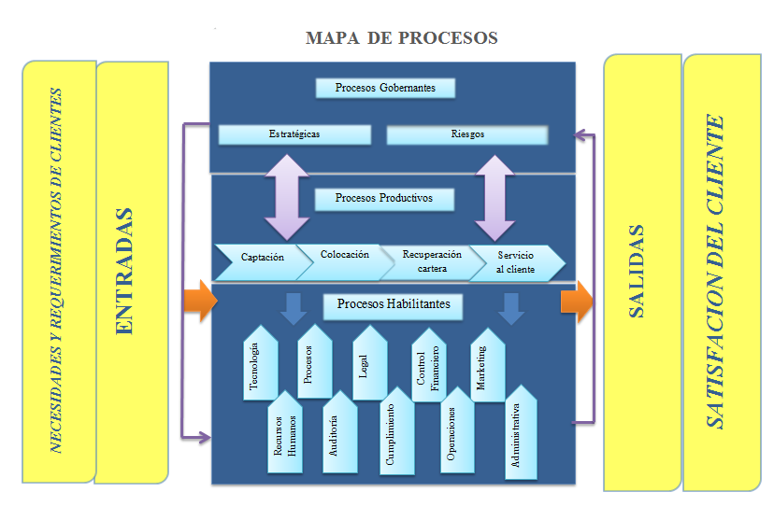

Slide 41
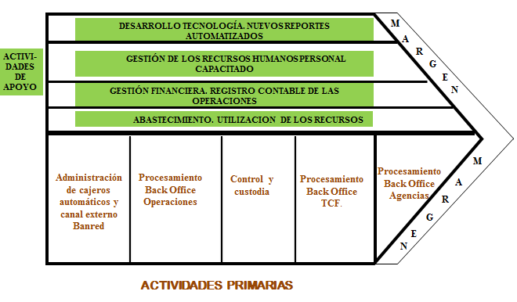
Cadena de valor propuesta División de Operaciones

Slide 42
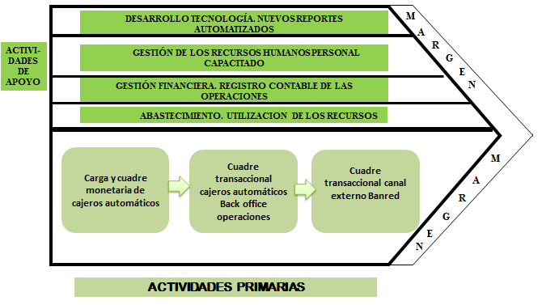
Cadena de valor propuesta Proceso Administración Atm’s canal Banred

Slide 43


Subproceso de Administración Atm’s Canal Banred
Administración Atm’s Canal Banred
Carga y cuadre monetaria
Cuadre transaccional Back office operaciones
Cuadre transaccional canal Banred

Slide 44
HOJA DE MEJORAMIENTO

Slide 45
HOJA DE MEJORAMIENTO SUBPROCESO

Slide 46
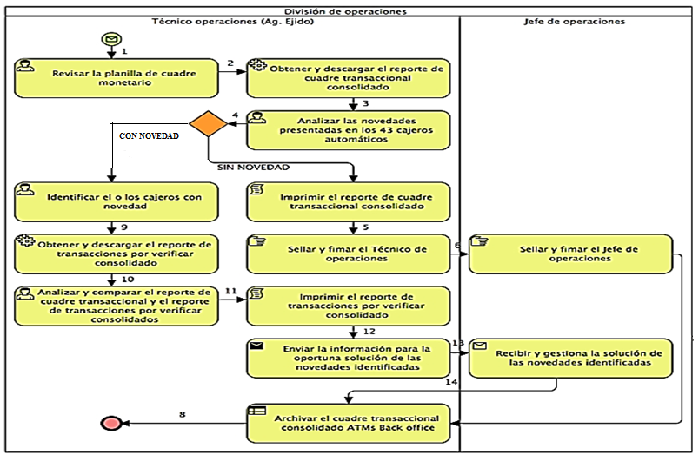
DIAGRAMA DE FLUJO MEJORADO
CUADRE TRANSACCIONAL BACK OFFICE OPERACIONES

Slide 47
MATRIZ DE ANÁLISIS COMPARATIVA SITUACIÓN ACTUAL-SITUACIÓN PROPUESTA

Slide 48
MATRIZ TIEMPO Y COSTO BENEFICIO ESPERADO MENSUAL
NO | SUBPROCESOS | COSTO | TIEMPO
1 | Carga y Cuadre de Cajeros Automáticos | 6.930,29 | 23650
2 | Cuadre transaccional Atm's Oficinas | 20.470,64 | 63382
3 | Cuadre transaccional Atm's Back Office Operaciones | 23.584,80 | 77572
4 | Cuadrea transaccional Canal externo Banred | 5.826,73 | 21758

Slide 49
PROCEDIMIENTO PROPUESTO PARA CAPACITACIÓN ADMINISTRACIÓN CAJEROS AUTOMÁTICOS
Identificar la necesidad de capacitar
Establecer temática de capacitación
Personas que asistiran a la capacitacion
Presupuesto para la capacitación
Capacitar al personal
Coordinar la logistica para ejecutar la capacitacion

Slide 50
Presentación de Propuesta de Mejoramiento
Vicepresidencia y Directores de las Divisiones involucradas
Introducción
Análisis de los subprocesos
Propuesta de mejoramiento
Conclusiones y Recomendaciones

Slide 51


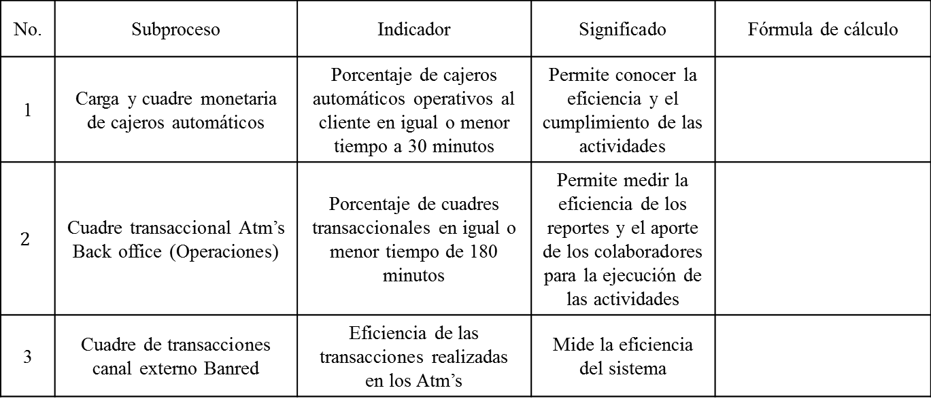
INDICADORES DE GESTIÓN
No. | Subproceso | Indicador | Significado | Fórmula de cálculo
1 | Carga y cuadre monetaria de cajeros automáticos | Porcentaje de cajeros automáticos operativos al cliente en igual o menor tiempo a 30 minutos | Permite conocer la eficiencia y el cumplimiento de las actividades
$$2$$ | Cuadre transaccional Atm’s Back office (Operaciones) | Porcentaje de cuadres transaccionales en igual o menor tiempo de 180 minutos | Permite medir la eficiencia de los reportes y el aporte de los colaboradores para la ejecución de las actividades
3 | Cuadre de transacciones canal externo Banred | Eficiencia de las transacciones realizadas en los Atm’s | Mide la eficiencia del sistema

Slide 52
CONCLUSIONES
RECOMENDACIONES
Los procesos de administración de cajeros automáticos se volvieron complejos y generaban perdida de tiempo dando lugar a que sean poco eficiente engorrosos, perdiendo tiempo en su ejecución.
Se debe efectuar un mejoramiento en base a la presentación de la propuesta efectuada a las Divisiones involucradas
La División de Operaciones no tiene estructurado correctamente la Misión y los Objetivos lo cual no aporta para alcanzar los objetivos Institucionales
Realizar una retroalimentación sobre el Direccionamiento Estratégico para rediseñar la Misión y Objetivos de la División.
Dentro de los Hallazgos se pudo identificar que La División de operaciones tiene una Visión la cual no es posible ya que la Visión es única para la organización
No Se propone efectuar una Visión para la División de operaciones
De acuerdo al análisis de los procesos se encontró que existe duplicidad en los subprocesos lo cual causa demoras, pérdida de recursos
Se recomienda eliminar el subproceso duplicado el cual se denomina “ Cuadre transaccional Atm’s Oficina” para lograr una mayor eficiencia operativa.
Los reportes que mantiene actualmente el proceso de Administración de cajeros automáticos están desactualizados generando demoras en las actividades
Revisar y diseñar conjuntamente entre las Divisiones de: Tecnología y Operaciones nuevos reportes que faciliten el trabajo diario y satisfagan las necesidades del cliente interno

Slide 53


Muchas Gracias por el apoyo y la ayuda

